Slide 1
3-Method
김현수

Slide 2
CONTENTS
Contents 1
- 개요
Contents 2
- 역사
Contents 3
- 필요성
Contents 4
- 기대성
Contents 5
- 소프트웨어
Contents 6
- 부록

Slide 3
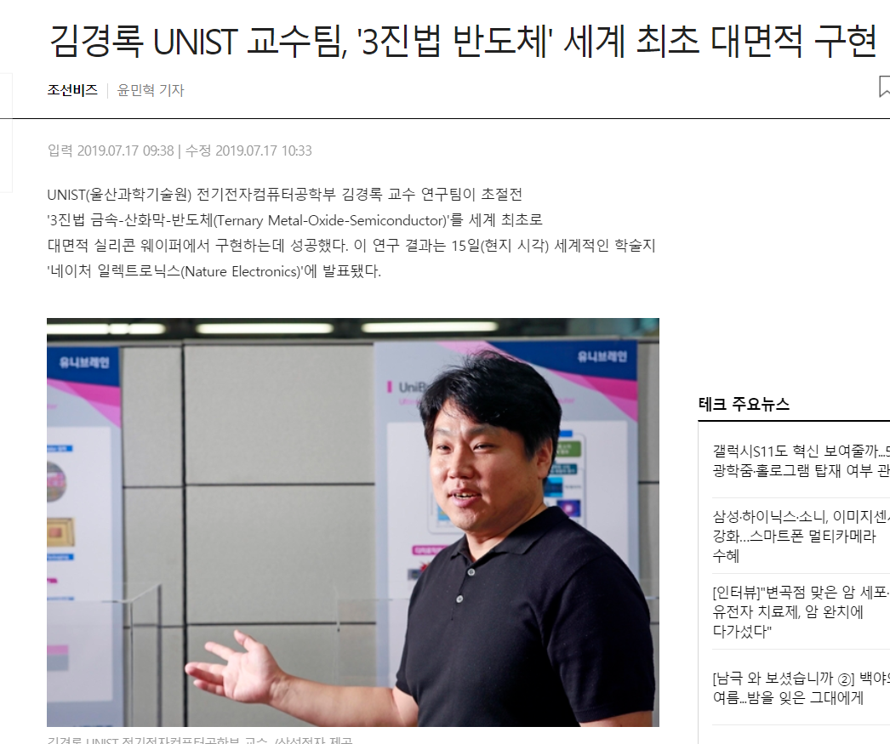
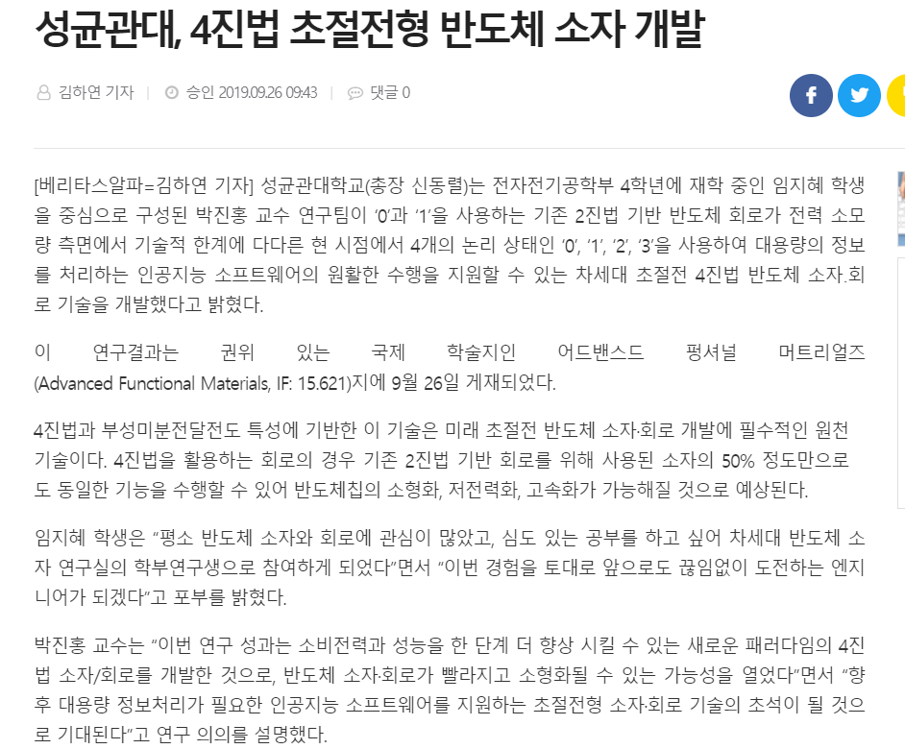
Contents 1
개요
기사

Slide 4
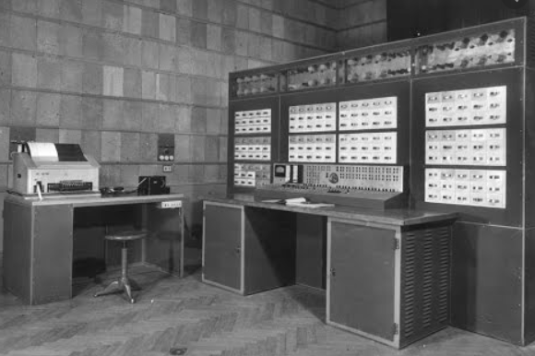
Contents 2
역사
세툰
- 최초의 3진법 컴퓨터
-1, 0 ,1
1959년
모스크바 대학교
18trit

Slide 5
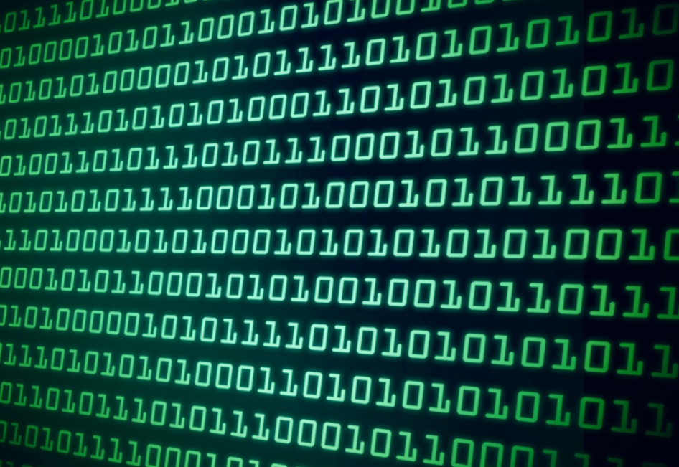
Contents 2
역사
왜 3진법을 사용하지 않았을까?
충분히 빠른 2진법 컴퓨터
2진법 컴퓨터의 빠른 상용화

Slide 6
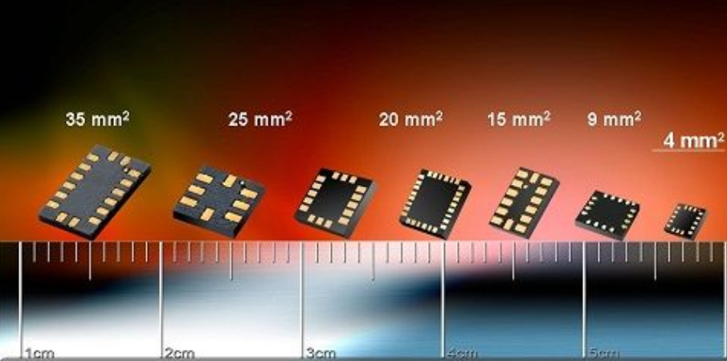
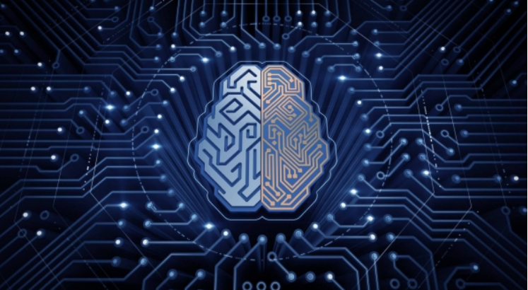
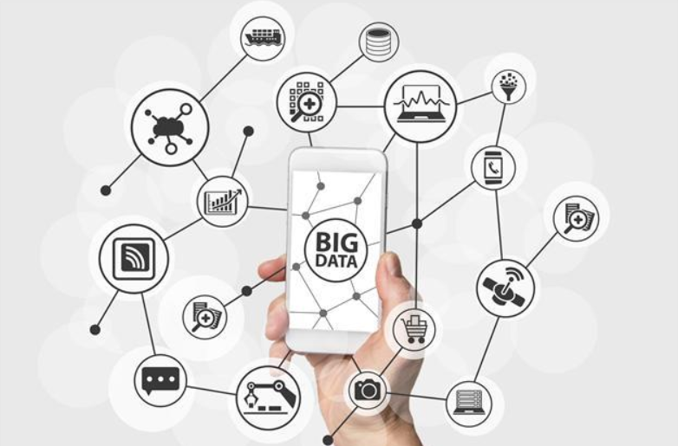
Contents 3
필요성
재조명되는 3진법
물리적인 한계치 도달
커져가는 빅데이터
인공지능의 연산량

Slide 7
Contents 4
기대성
현대의 3진법 반도체
반도체의 신호
흐른다
흐르지 않는다
CMOS
누설전류

Slide 8
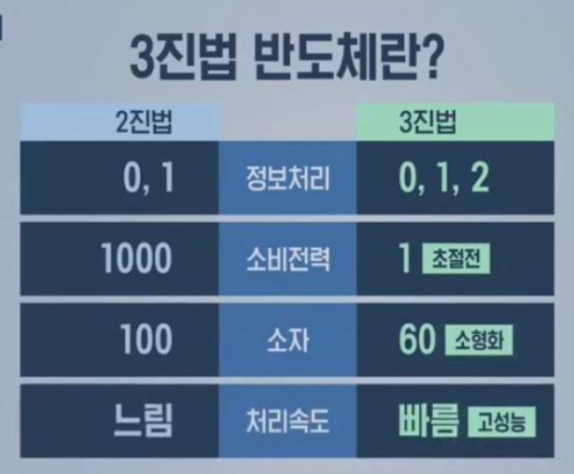
Contents 4
기대성
3진법 반도체의 효율성
저장
2^10 = 1,024
3^10 = 59,049
늘어나는 메모리
빅데이터
연산
처리 비트 감소
연산 속도 상승
인공지능

Slide 9
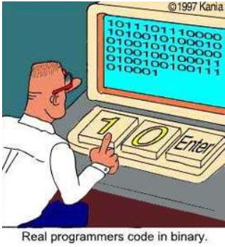
Contents 5
소프트웨어
3진법이 주는 영향력
일반 소프트웨어 개발자
기계어 -> 어셈블러어 -> 고급어
기계어를 직접 다루는 개발자
임베디드
OS
보안

Slide 10
Contents 6
부록
상용화 및 의미
상용화 될 것인가? 그 과정은?
기업단위, 개인단위에서 3진법 컴퓨터의 의미?
과연 기업들이 3진법에 따라 갈 것인가?

Slide 11
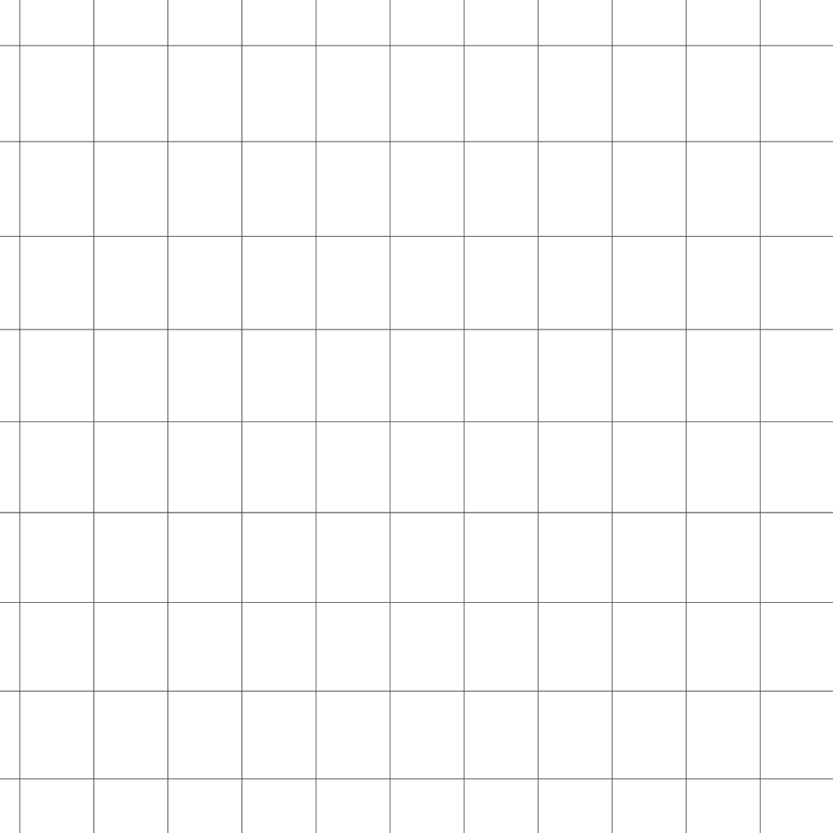
Thank you

